Slide 1
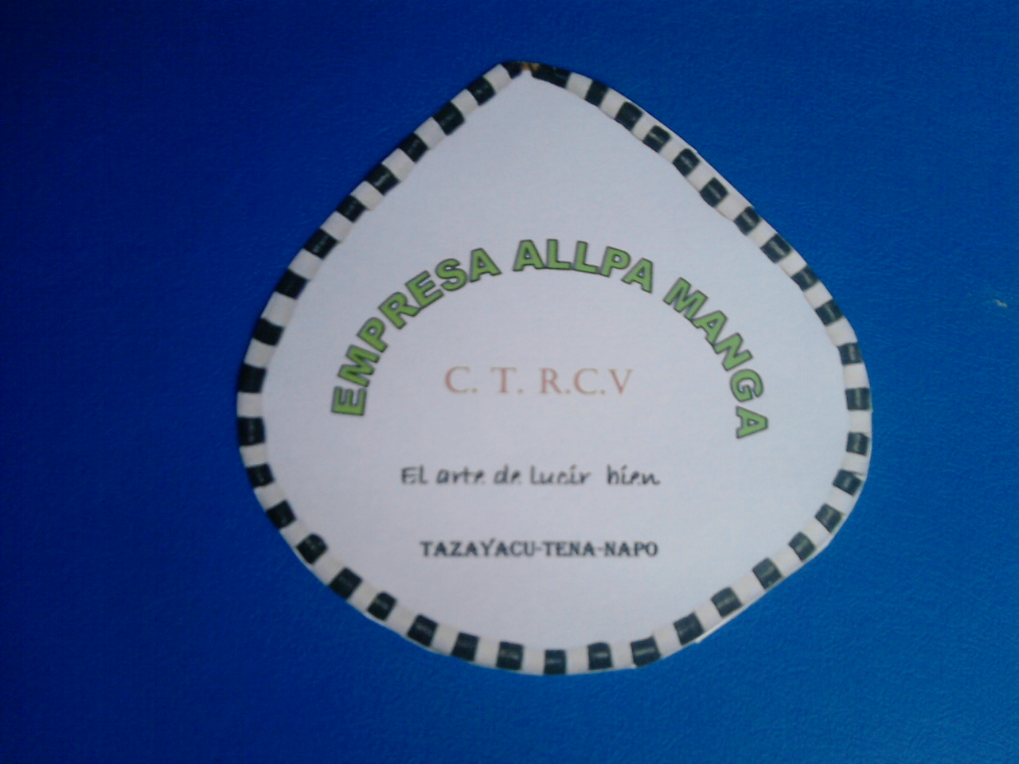
Catálogo de Productos
Colegio Técnico Rubén Cevallos Vega
Tazayacu- Napo- Ecuador
Email: allpamanga@yahoo.es
Cel:098641505

Slide 2
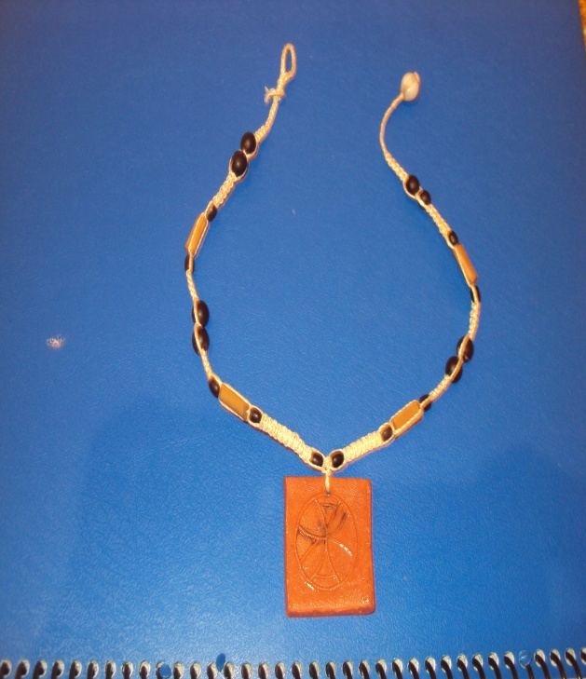
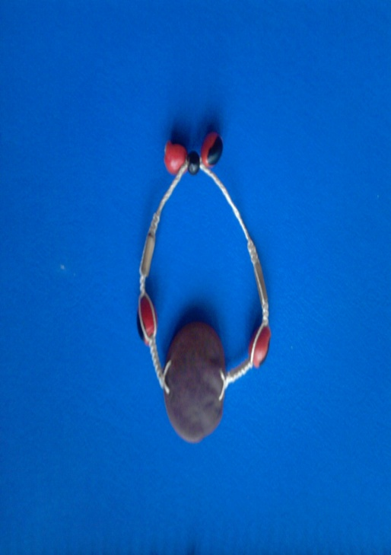
Bisutería elaborada de: pita, semillas y cerámica
Collar: $ 1,50 usd c/u
Peso: 0 1/5 grm
Pulsera : 1.o0 usd Peso: 01/8g
El arte de lucir bien….

Slide 3
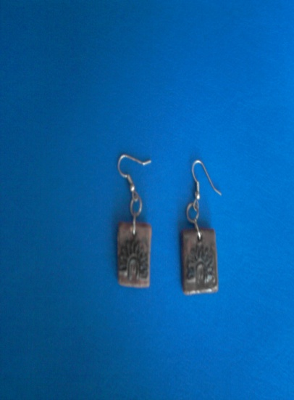
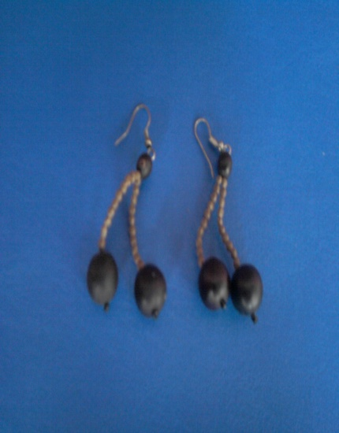
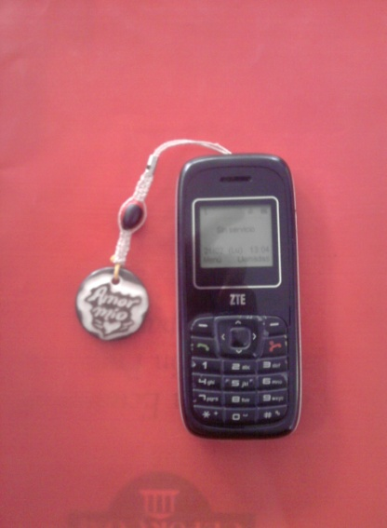
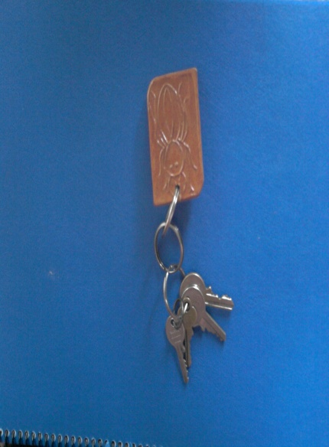
Ofrecemos: Collares, llaveros, Aretes, accesorios y pulseras.
Aretes de barro: 1. 00 usd c/p
Peso: 01/5 grm
Accesorio para celular: 1.00 usd c/u
Peso: 01/5grm
rara elu
Arete s semillas: 1.25 usd c/p
Peso: 01/5 grm
Llavero de cerámica: 1.25 usd c/u
Peso: 01/5

